Slide 1


TRƯỜNG ĐẠI HỌC BÁCH KHOA TP. HỒ CHÍ MINH
KHOA ĐIỆN – ĐIỆN TỬ
BỘ MÔN ĐIỀU KHIỂN TỰ ĐỘNG
Đề tài:
ROBOT HÚT BỤI TỰ ĐỘNG
GVHD: Ks. Bùi Thanh Huyền
SVTH: Nguyễn Tuấn - 1513831
Lê Thị Mỹ Duyên - 1510525

Slide 2
NỘI DUNG THUYẾT TRÌNH
Giới thiệu đề tài
n
Kết quả & đánh giá
Quá trình thực hiện
Đặt vấn đề
Giới thiệu tính năng chính máy hút bụi
Phạm vi đề tài
Kết quả đạt được
Phân tích đánh giá
Kết luận
Quá trình thực hiện
Kết luận
Thiết kế phần cơ khí
Lập trình Robot
Xây dựng giao diện người dùng
Ưu khuyết điểm của sản phẩm
Hướng phát triển
Giới thiệu đề tài
Kết quả & đánh giá

Slide 3



GIỚI THIỆU ĐỀ TÀI
01
ĐẶT VẤN ĐỀ
02
TÍNH NĂNG CHÍNH CỦA ROBOT HÚT BỤI
03
03
PHẠM VI ĐỀ TÀI
PHẠM VI ĐỀ TÀI

Slide 4
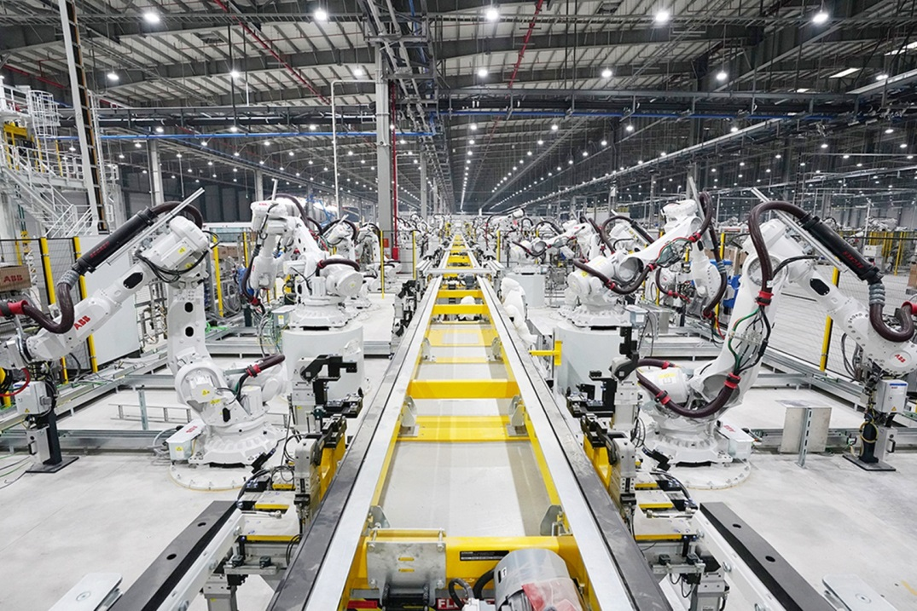
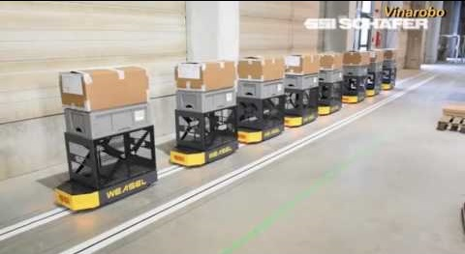
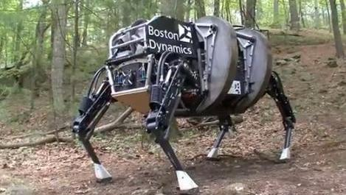
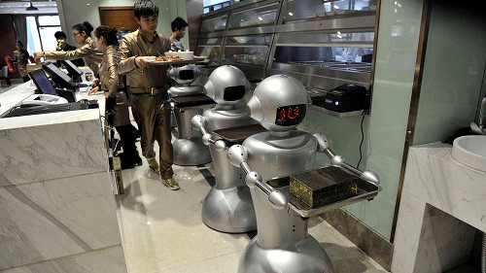
Đặt vấn đề
Notes:
Nó có thể là món đồ chơi trẻ em, một công cụ phụ trợ trong công việc hoặc thậm chí là một hướng dẫn viên du lịch. Robot là sự tổ hợp khả năng hoạt động linh hoạt của các cơ cấu điều khiển tự động và từ xa, với mức độ “tri thức” ngày càng phong phú của hệ thống điều khiển theo chương trình số cũng như kỹ thuật chế tạo các bộ cảm biến, công nghệ lập trình và các phát triển của trí tuệ nhân tạo, ...
Không những được ứng dụng nhiều trong công nghiệp, robot cũng được xem là trợ thủ đắc lực, phục vụ trong gia đình, xã hội…. giúp cho cuộc sống trở nên tiện nghi, dễ dàng hơn trong khuôn nhịp hối hả, bận rộn như hiện nay

Slide 5





Đặt vấn đề
Robot đã xuất hiện vô cùng rộng rãi và phổ biến.
Dần thay thế các hoạt động tay chân, tự động hóa mọi thứ.
=> Một ví dụ điển hình đó chính là robot hút bụi tự động

Slide 6
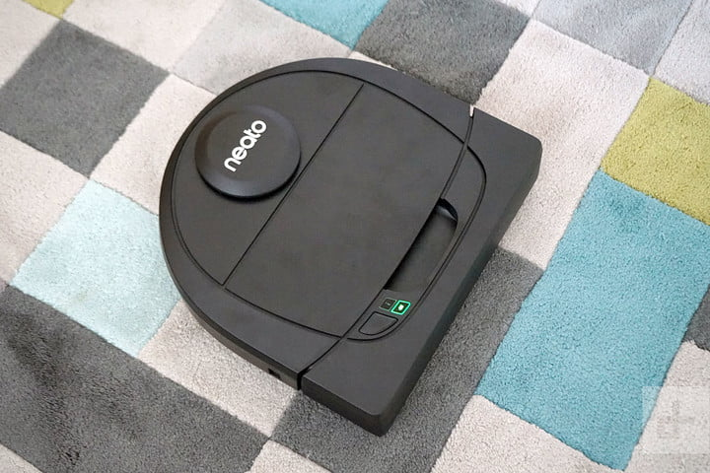
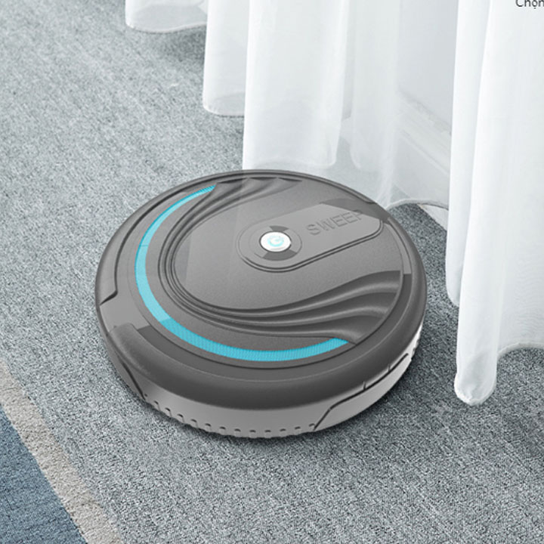
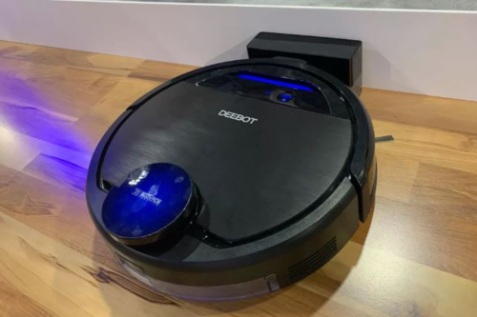

Slide 8


QUÁ TRÌNH THỰC HIỆN
01
THIẾT KẾ PHẦN CƠ KHÍ
02
LẬP TRÌNH ROBOT
03
XÂY DỰNG GIAO DIỆN NGƯỜI DÙNG

Slide 9


KẾT QUẢ & ĐÁNH GIÁ
01
KẾT QUẢ ĐẠT ĐƯỢC
02
PHÂN TÍCH ĐÁNH GIÁ

Slide 10
KẾT LUẬN
01
ƯU & KHUYẾT ĐIỂM CỦA SẢN PHẨM
02
HƯỚNG PHÁT TRIỂN

Slide 11

Tiêu đề
Ý chính 1
Ý chính 2
Ý chính 3
Ý chính 4
Nội dung của bạn.
Nội dung của bạn.
Nội dung của bạn.
Nội dung của bạn.
Nội dung của bạn.
Nội dung của bạn.
Nội dung của bạn.
Nội dung của bạn.
Nội dung của bạn.
Nội dung của bạn.
Nội dung của bạn.
Nội dung của bạn.
Nội dung của bạn.
Nội dung của bạn.
Nội dung của bạn.
Nội dung của bạn.

Slide 12




Tiêu đề
Ý chính 1
Thêm nội dung của bạn.
Thêm nội dung của bạn.
Ý chính 5
Ý chính 2
Thêm nội dung của bạn.
Thêm nội dung của bạn.
Thêm nội dung của bạn.
Thêm nội dung của bạn.
Ý chính 4
Ý chính 3
Thêm nội dung của bạn.
Thêm nội dung của bạn.
Thêm nội dung của bạn.
Thêm nội dung của bạn.

Slide 13

Tiêu đề
Nội dung của bạn.
Nội dung của bạn.
Nội dung của bạn.
Nội dung của bạn.
Ý chính 1
Nội dung của bạn.
Nội dung của bạn.
Nội dung của bạn.
Nội dung của bạn.
Nội dung của bạn.
Nội dung của bạn.
Nội dung của bạn.
Nội dung của bạn.
Ý chính 4
Ý chính 2
Nội dung của bạn.
Nội dung của bạn.
Nội dung của bạn.
Nội dung của bạn.
Ý chính 3

Slide 14



Tiêu đề
50%
30%
60%
70%
Chú thích 1
Chú thích 2
Chú thích 3
Chú thích 4

Slide 15


Tiêu đề

Thay thế văn bản mẫu bằng văn bản của bạn.
Thay thế văn bản mẫu bằng văn bản của bạn.
Ý chính 1

Thay thế văn bản mẫu bằng văn bản của bạn.
Thay thế văn bản mẫu bằng văn bản của bạn.
Ý chính 2

Thay thế văn bản mẫu bằng văn bản của bạn.
Thay thế văn bản mẫu bằng văn bản của bạn.
Ý chính 3

Thay thế văn bản mẫu bằng văn bản của bạn.
Thay thế văn bản mẫu bằng văn bản của bạn.
Ý chính 4

